Slide 1
Straßenübersicht Ortschaft Gröbzig Ortsteil Stadt Gröbzig
Am Bahnhof
Am Dreieck
Am Volkspark
An der alten Fuhne
Auf dem Berge
Auf der Linie
Bahnhofstraße
Berwitzer Straße
Breitscheidstraße
Holzhausenstraße
Dohndorfer Weg
Gartenweg
Gröbziger Weg
Hallesche Straße
Köhlerweg
Köthener Straße
Kurze Straße
Lange Straße
Leo-Löwenthal-Straße
Lindenstraße
Marktplatz
Mühlbreite
Neue Straße
Niederland
Grüne Gasse
Puschkinstraße
Reihenhausring
28 Schloßstraße
29 Siedlungshof
30 Straße des Aufbaus
31 Schloßplatz
32 Walkhoffring
33 Weg zum Judenfriedhof
34 Wiesenweg
35 Hallesche Straße Bereich L 146
36 Köthener Straße Bereich L 146/L 147
37 Bernburger Straße Bereich L 146/L 147
38 Jahnstraße Bereich L 147
39 Könnernsche Straße Bereich L 147

Slide 2
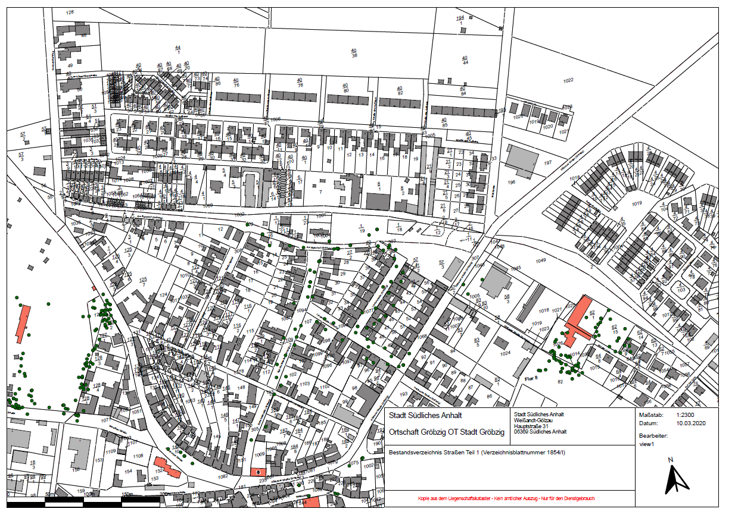
Bushalte-
stellen (LBW
Bzw. massiv)
36 (siehe auch andere Übersicht)
1
16
22 (siehe auch andere Übersicht)
2
19
23
30
7
20
29
37

Slide 3
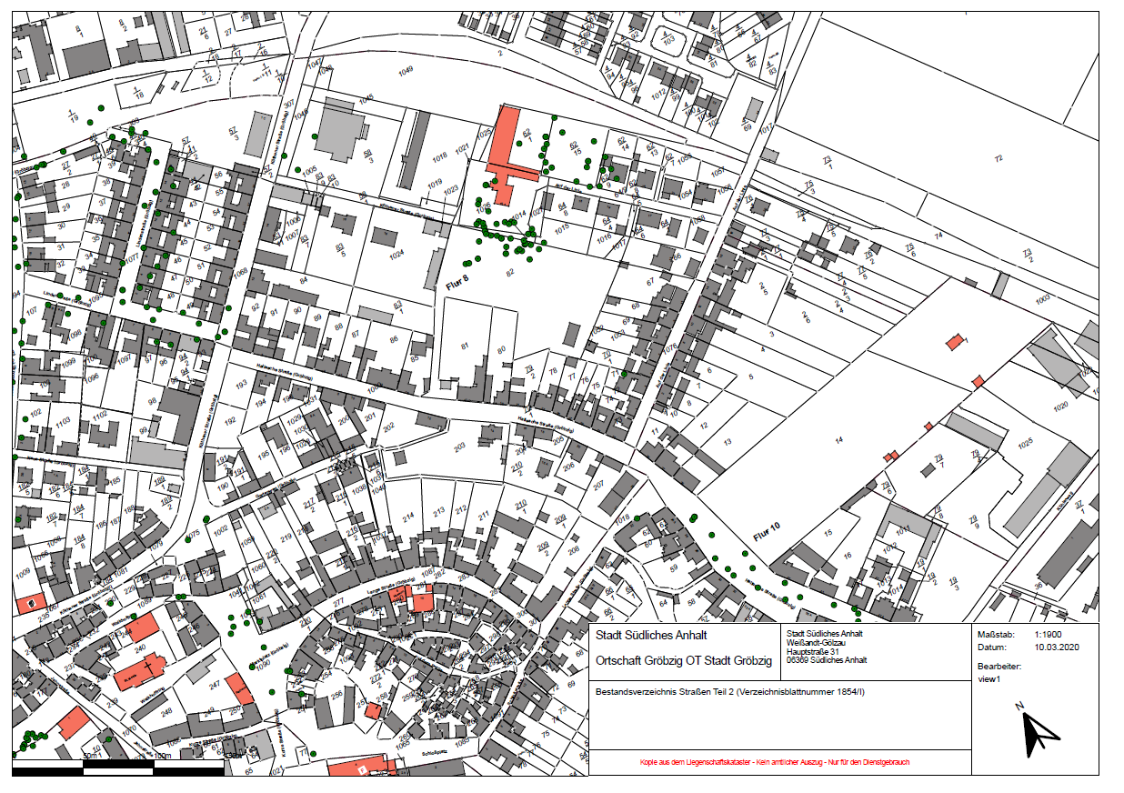
5
14
18
31
21
32
6 (siehe auch andere Übersicht)
12
17
28
35
siehe auch andere Übersicht

Slide 4
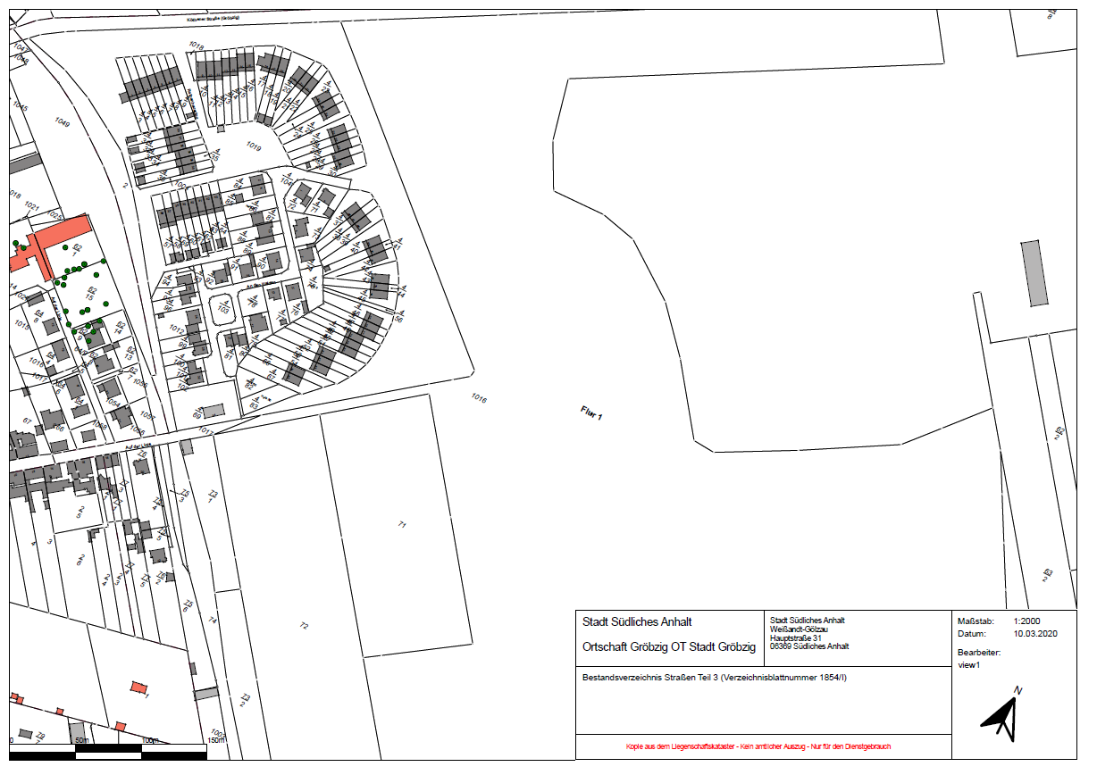
6 (siehe auch andere Übersicht)
27

Slide 5
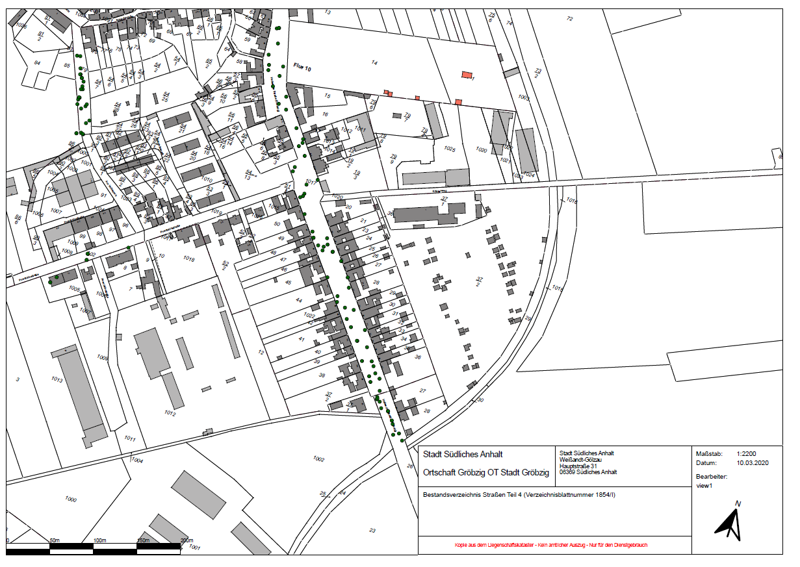
3
26 (siehe auch andere Übersicht)
15 (siehe auch andere Übersicht)
35 siehe auch andere Übersicht

Slide 6
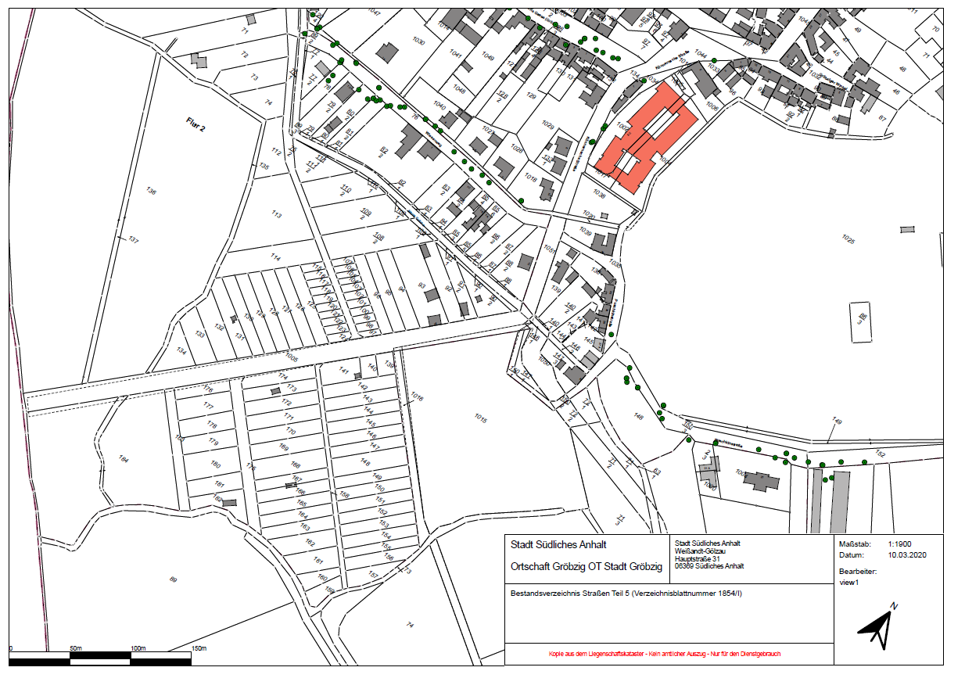
26 (siehe auch andere Übersicht)
geplante Straßenlampen

Slide 7
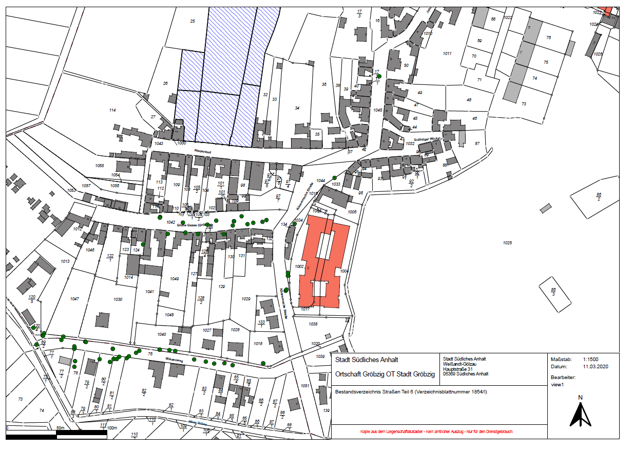
geplante Straßenlampen
13
25
24
34

Slide 8
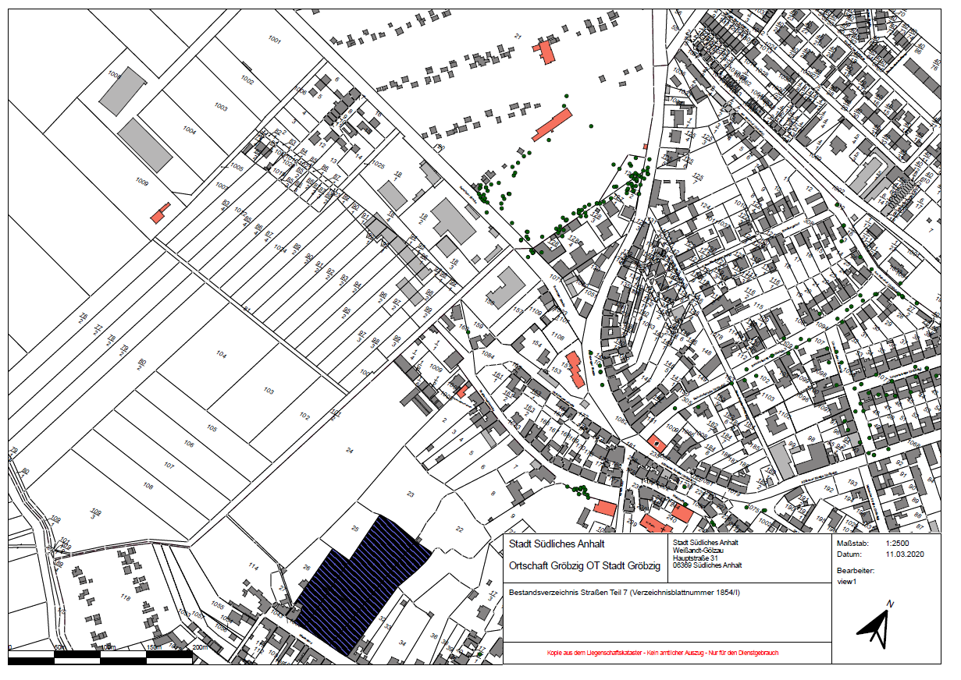
8 (siehe auch andere Übersicht)
9
10

Slide 9
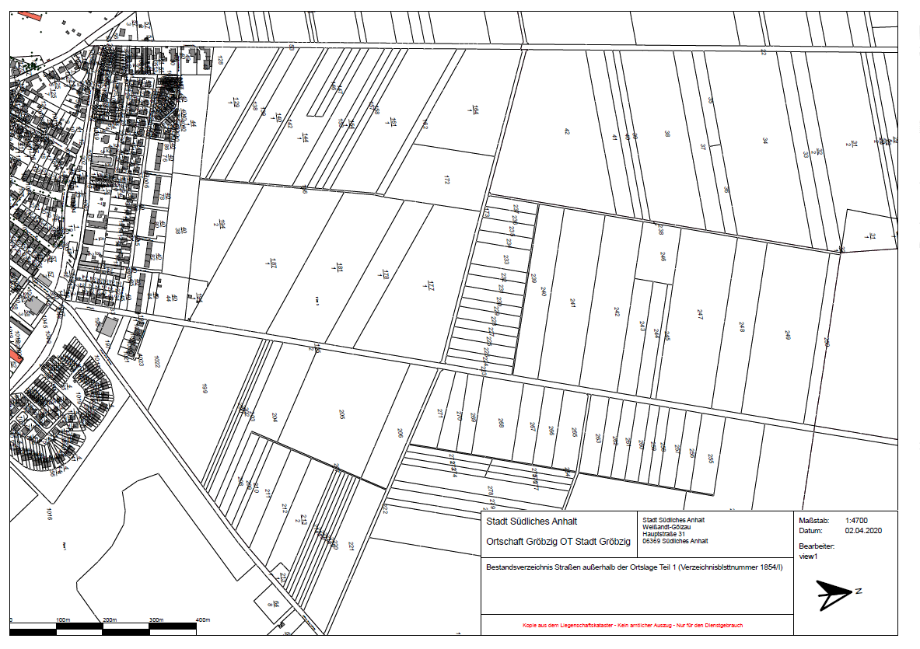
11
22 (siehe auch andere Übersicht)

Slide 10
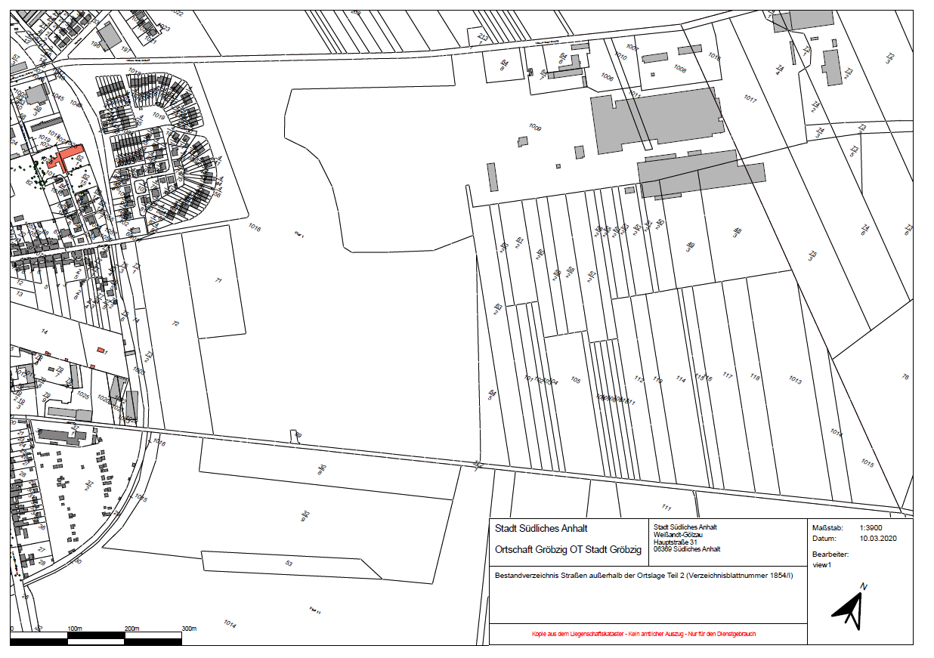
6 (siehe auch andere Übersicht)
15 (siehe auch andere Übersicht)
36 (siehe auch andere Übersicht)

Slide 11
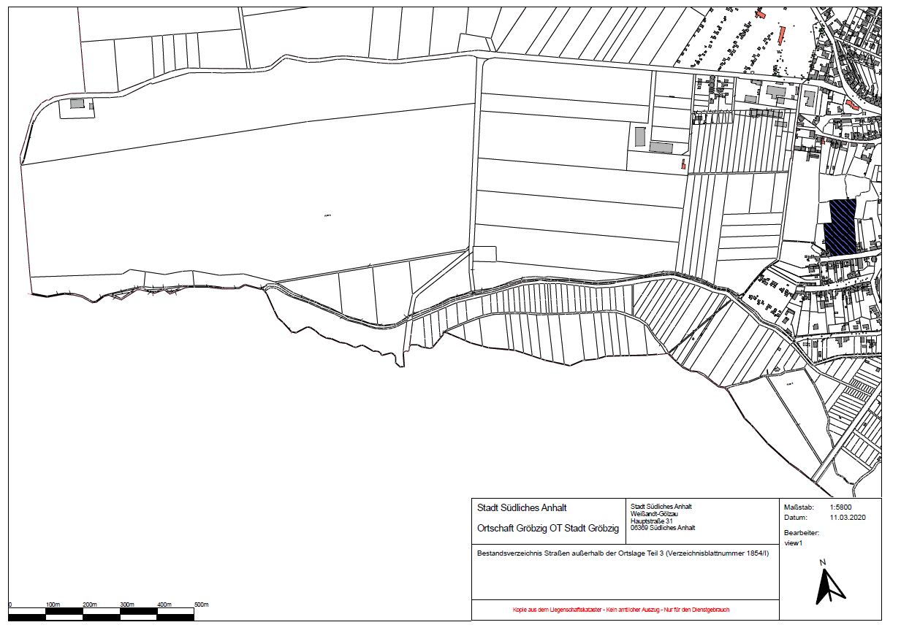
4
33
8 (siehe auch andere Übersicht)

Slide 12
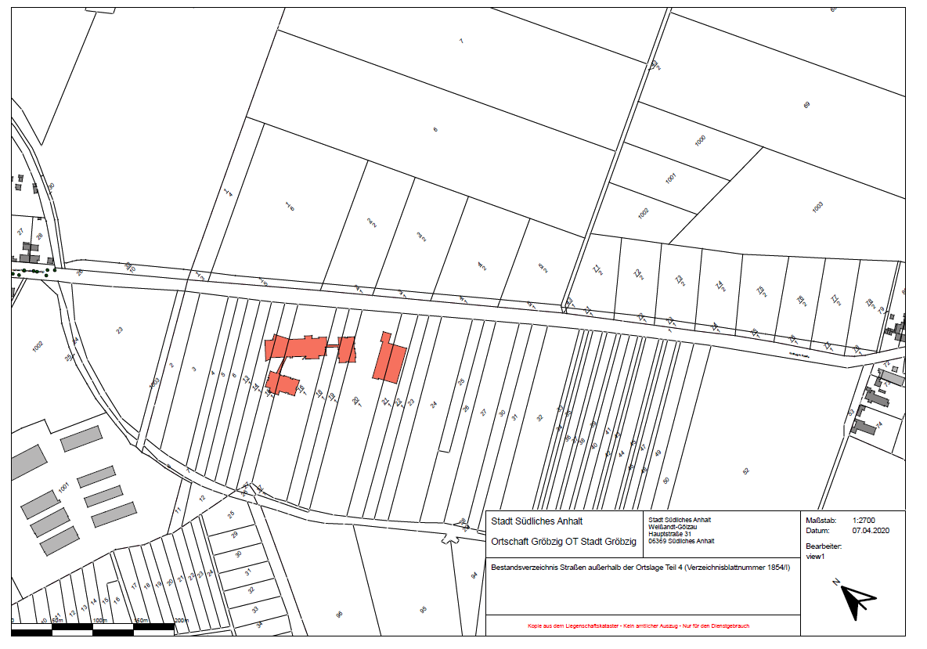
35 siehe auch andere Übersicht

Slide 13
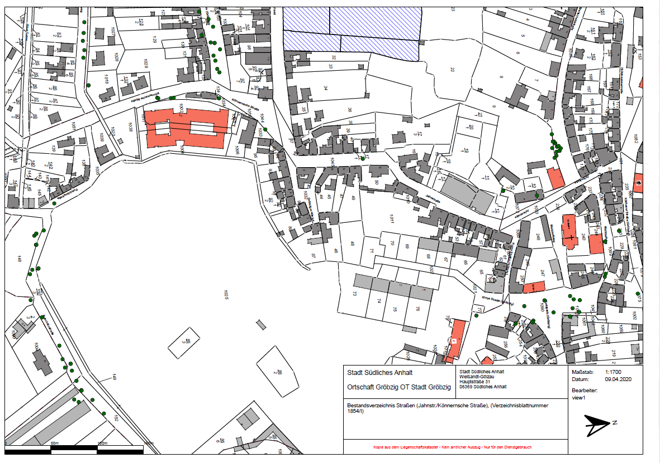
38
geplante Straßenlampen
39

